Slide 1
КОМПЬЮТЕРНОЕ ЗРЕНИЕ ДЛЯ КОНТРОЛЯ ОПАСНЫХ ЗОН АГЛОМАШИНЫ
Матьков С.С.
Команда Skynet

Slide 2
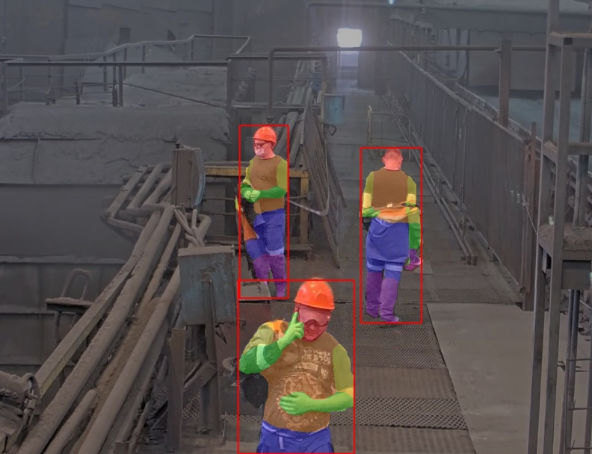
Идея – извлечь максимум информации
Положение
BBox
Сегментная маска
Части тела
Скелет

Slide 3
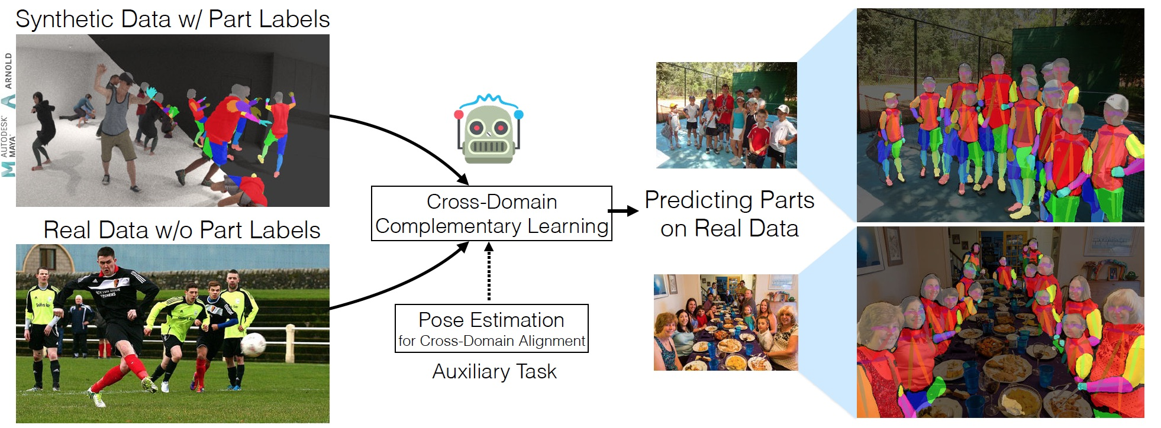
Решение - CDCL
*https://github.com/kevinlin311tw/CDCL-human-part-segmentation/blob/master/cdcl_teaser.jpg

Slide 4
Пара слов про CDCL
Позволяет решать две задачи: сегментировать части тела и находить скелет
Модель обучаема как на реальных, так и на синтетических данных
Использует подход bottom-up, что делает время инференса независимым от количества людей на кадре
Устойчива к различному окружению (cross-domain, как указано в названии)

Slide 5
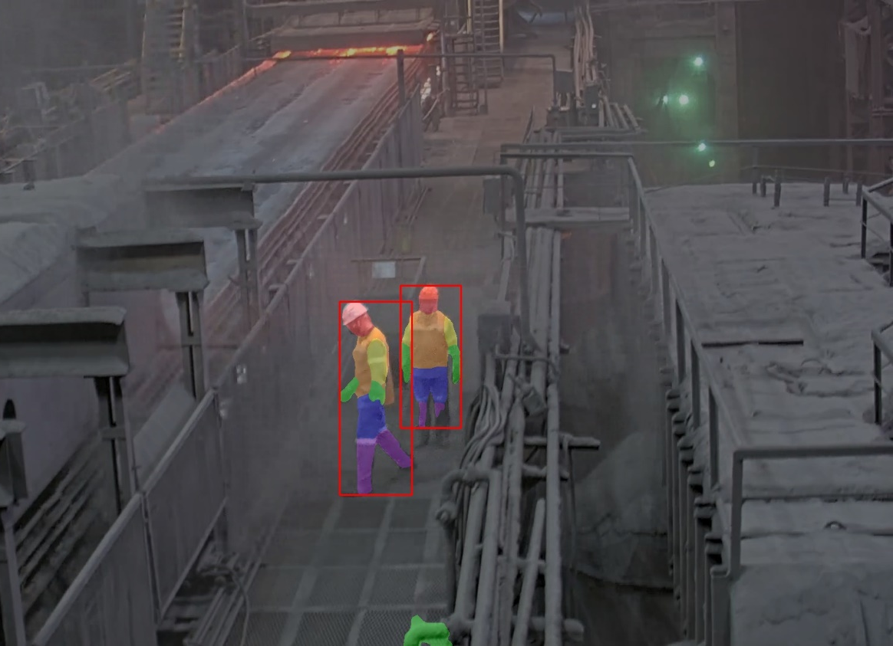
Детекция людей
Определяем части тела
Соединяем все части тела в сегментную маску
Бинаризуем маску по порогу
Выделяем из маски контуры и обводим их прямоугольниками

Slide 6
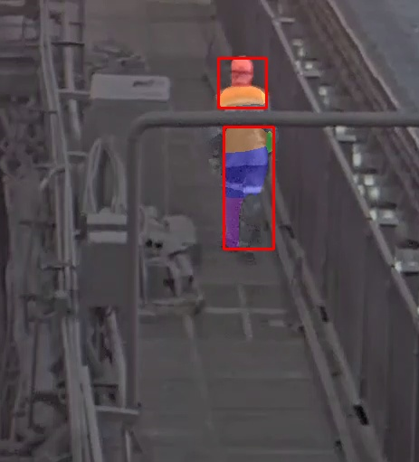
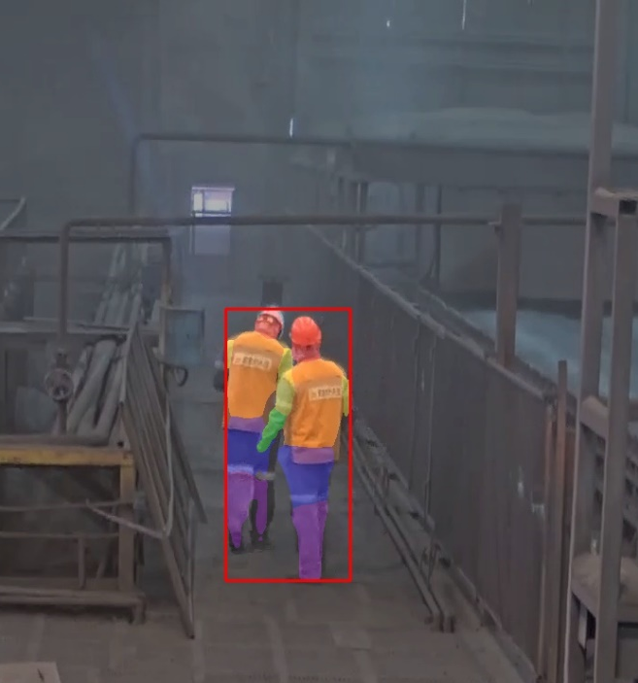
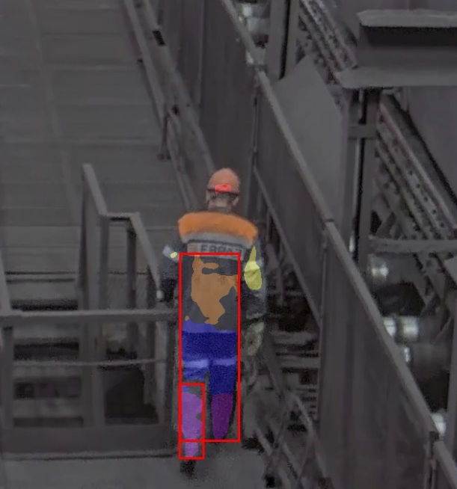
Возможные проблемы
«Разделение» человека
Объединение людей
Частичное обнаружение

Slide 7
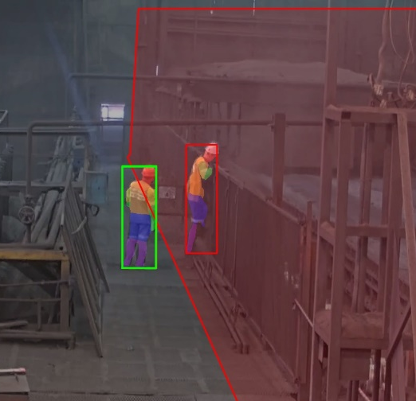
Определение опасной ситуации
Выделяем руками опасную зону
Определяем человека в опасной зоне по положению его ног
(дополнительно) Ищем подозрительные паттерны по ключевым скелетным точкам

Slide 8
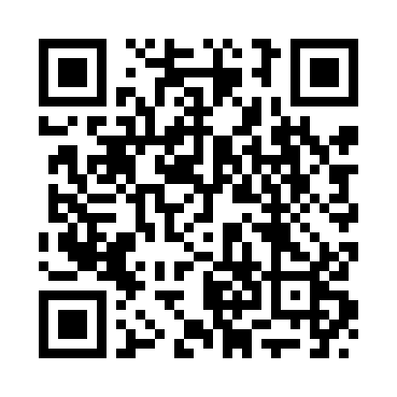
Программное решение
https://github.com/matkovst/EVRAZ-AI-Challenge

Slide 9
Спасибо за внимание

